Slide 1
Spark
Jan Hučín
15. listopadu 2017

Slide 2
Osnova
Co to je a k čemu slouží
Jak se to naučit
Jak se s tím pracuje
Jak to funguje
Logický a technický pohled
Transformace, akce, kešování
Příklady
Architektura a alokace zdrojů
Příště:
Spark SQL
Spark streaming

Slide 3
Co je Spark

Slide 4
Co je to Spark a k čemu slouží
framework pro distribuované výpočty
vylepšení původního map-reduce, o 2 řády rychlejší
zpracování v paměti – méně I/O operací, vhodné pro iterativní algoritmy nebo analýzu dat
optimalizace operací před zpracováním
nyní i pseudo-SQL příkazy
API pro Scalu, Javu, Python a R
s Hadoopem (využívá HDFS, YARN) i samostatně
napsán ve Scale, běží na JVM
nejaktivnější opensource Big Data projekt

Slide 5
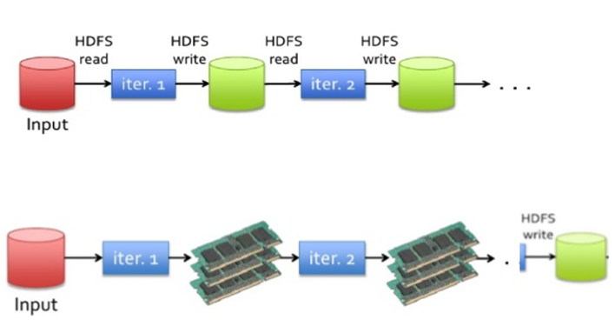
Spark vs. map-reduce
Notes:
Zdroj: https://databricks-prod-cloudfront.cloud.databricks.com/public/4027ec902e239c93eaaa8714f173bcfc/8599738367597028/1792412399382575/3601578643761083/latest.html?utm_campaign=Open%20Source&utm_source=Databricks%20Blog
What I'm trying to convey with this diagram is:
Spark core provides all the core functions used by all APIs.
Spark core also contains the RDD data abstraction
MLLib, GraphX, Spark Streaming and Spark SQL APIs are all based on Spark Core
Spark SQL contains the DataFrame data abstraction
The ML API uses DataFrames
The SparkR language API uses DataFrames only, and so it is built on top of Spark SQL.
Because of this, SparkR cannot directly access the RDD-based MLLib, GraphX and Spark Streaming.
Some SparkR functions have been built that are able to access ML as both use DataFrames, but it's not automatic - ML functions only become available in SparkR as quickly as someone writes the SparkR code to access the ML API.
The other language APIs use both DataFrames and RDDs, and therefore can access functionality in all APIs.

Slide 6
Vhodné úlohy
dostatečně velké, ale ne extrémně
dobře paralelizovatelné
iterační
obtížné pro stávající technologie
Např.
výpočty charakteristik klientů (riskové skóre, zůstatky)
ETL pro odlehčení DWH
noční výpočet – celodenní využití
hledání vazeb v síti
text-mining

Slide 7
Nevhodné úlohy
příliš malé
s extrémními požadavky na paměť
šité na míru jiné technologii (SQL, Java)
špatně paralelizovatelné
real-time
Např.
modelování na malých datech
výpočet mediánu, náhodné přeskoky mezi řádky souboru
JOIN několika opravdu velkých tabulek

Slide 8
Jak se to naučit
http://spark.apache.org
aspoň základy Python | Scala | Java | R
vlastní praxe
rady zkušených, StackOverflow apod.

Slide 9
Jak se s tím pracuje
interaktivně
z příkazové řádky (shell pro Python i Scalu)
Zeppelin/Jupyter notebook
dávka / aplikace
zkompilovaný .jar soubor
skript Pythonu

Slide 10
Jak funguje Spark

Slide 11
Pohled high level (logický)
RDD
výstup
transformace
akce
série transformací zakončená akcí
transformace se plánují a optimalizují, ale zatím neprovádějí
lazy evaluation: až první akce spustí celý proces
Co je to RDD?
resilient distributed dataset
kolekce prvků (např. řádky v textovém souboru, datová matice, posloupnost binárních dat)
musí být dělitelné na části – místo rozdělení (spolu)určí Spark!

Slide 12
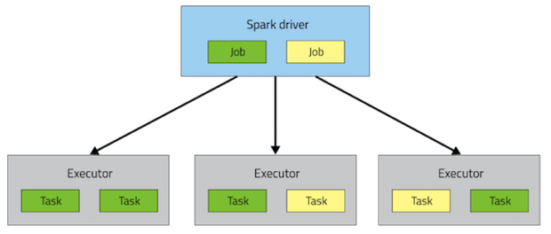
Pohled mid level (technický)
vytvoření JVM na nodech (exekutory)
rozdělení úlohy na joby a jobů na tasky
distribuce tasků a případně dat na nody
řízení procesu
více v architektuře Sparku

Slide 13
Spark RDD – transformace
RDD1 ⇨ RDD2, po prvcích („řádcích“)
map (prvek ⇨ transformační funkce ⇨ nový prvek)
flatMap (prvek ⇨ transformační funkce ⇨ 0 až N nových prvků)
filter, distinct (pustí se jen řádky vyhovující podmínce / unikátní)
join (připojí řádky jiného RDD podle hodnot klíče)
union, intersection (sjednocení a průnik s jiným RDD)
groupByKey, reduceByKey (setřídí / agreguje prvky podle klíče)
... a mnoho dalších
"tuple"
(má Scala i Python)
Kde vzít klíč?
výsledek transformace, např. slovo ⇨ (slovo, 1)
první prvek tuple se bere jako klíč

Slide 14
map a flatMap

Slide 15
Příklad 1 – word count
Úkol: spočítat četnosti slov v dokumentu
Vstup: textový soubor rozdělený do řádků (RDD)
Postup:
transformace řádků: řádek ⇨ rozdělení na slova ⇨ prvky typu (slovo, 1)
seskupení prvků se stejným klíčem a sečtení jedniček
Výsledek transformace: RDD s prvky (slovo, četnost)

Slide 16
Vsuvka – interaktivní shell
pyspark (Python) | spark-shell (Scala)
spouští se z příkazové řádky
funguje lokálně nebo v YARNu:
pyspark --master local
pyspark --master yarn
vytvoří důležité objekty, např. sc (SparkContext), sqlContext
má další parametry – o nich později
ukončuje se exit()

Slide 17
Příklad 1 – word count
Úkol: spočítat četnosti slov v dokumentu
Vstup: textový soubor rozdělený do řádků (RDD) lines = sc.textFile("/user/pascepet/bible.txt")
Postup:
transformace řádků: řádek ⇨ jednotlivá slova (více prvků) words = lines.flatMap(lambda line: line.split(" "))
transformace řádků: řádek čili slovo ⇨ struktura (slovo, 1) pairs = words.map(lambda word: (word, 1))
seskupení prvků se stejným klíčem a sečtení jedniček counts = pairs.reduceByKey(lambda a, b: a + b)
to
be
or
not
to
be
(to, 1)
(be, 1)
(or, 1)
(not, 1)
(to, 1)
(be, 1)
to be
or
not to
be
(to, 2)
(be, 2)
(or, 1)
(not, 1)

Slide 18
Proč se nic nespočítalo?
Protože jsme zatím neprovedli žádnou akci.

Slide 19
Spark RDD – akce
reduce (pomocí zadané funkce agreguje všechny prvky RDD)
take (vypíše prvních n prvků RDD)
count (počet prvků)
collect (vypíše RDD jako pole prvků)
saveAsTextFile (uloží jako textový soubor, resp. více txt souborů)
... a další
Akce spustí celý řetězec od začátku!
Všechny mezivýsledky se zapomenou.
Pokud to nechceme, musíme některé RDD uložit do keše.

Slide 20
Kešování
Kešování: RDD se nezapomene, ale uchová v paměti / na disku.
Metody pro kešování:
cache (pokusí se uchovat v paměti)
persist (obecnější, např. serializace, využití disku atd.)
unpersist (uvolnění RDD z paměti)
Typy kešování:
MEMORY_ONLY
MEMORY_AND_DISK
MEMORY_ONLY_SER
MEMORY_AND_DISK_SER
SER = serializace – úspora paměti, ale vyšší výpočetní náročnost
Volby se SER pouze Java a Scala, v Pythonu serializace vždy
Kešování není akce!

Slide 21
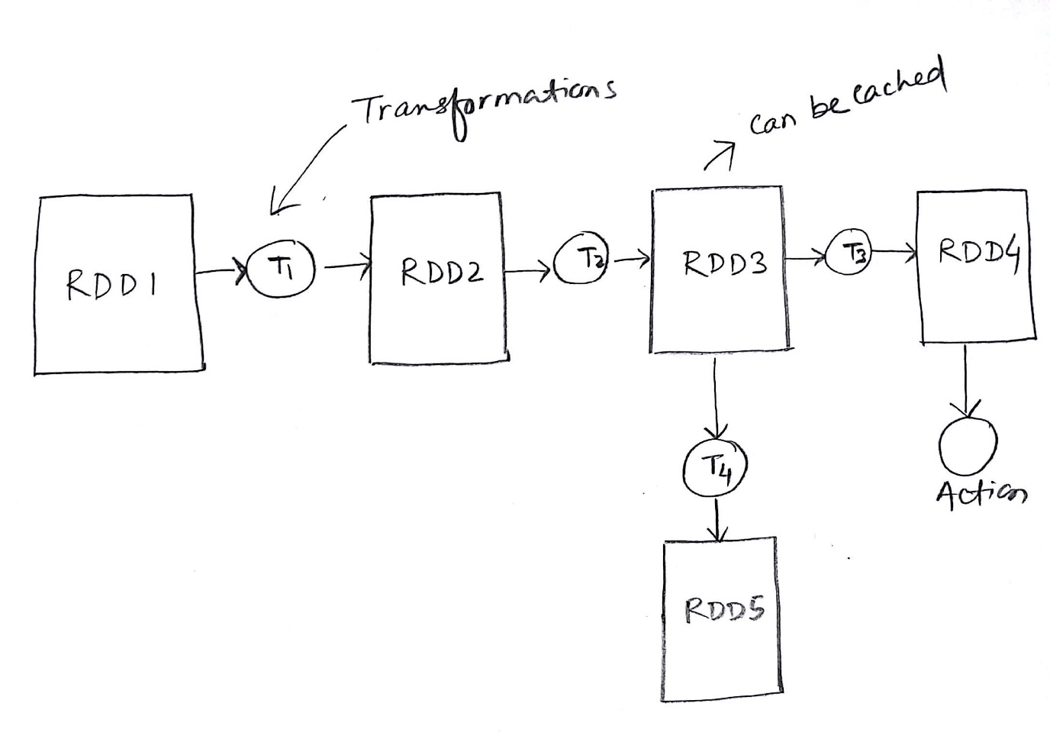
Spark program jako graf
Notes:
Nakreslit graf

Slide 22
Příklad 2 – podobnost obrázků
Úkol: spočítat podobnosti mezi dvojicemi obrázků
Vstup: čb soubory BMP (4×4, 256 barev) – prvky RDD
Postup:
parsing: binární BMP ⇨ posloupnost 16 čísel 0/1
vytvoření dvojic obrázků
výpočet podobnosti dvojic obrázků
Výsledek transformace: RDD s prvky (soubor1, soubor2, podobnost)
Akce na konci – např. uložení do textového souboru

Slide 23
Příklad 2 – podobnost obrázků
Úkol: spočítat podobnosti mezi dvojicemi obrázků
Vstup: čb soubory BMP (4×4, 256 barev) – prvky RDD files = sc.binaryFiles("/user/pascepet/pismena/*.bmp")
Postup:
parsing: binární BMP ⇨ posloupnost 16 čísel 0/1 filesParsed = files.map(parseBMP)
vytvoření dvojic obrázků filesPairs = filesParsed.cartesian(filesParsed) \ .filter(lambda f: f[0][0]<f[1][0])
výpočet podobnosti dvojic obrázků simil = filesPairs.map(similPair)
(N, ) (J, ) (L, )
(N, 1001101111011001)
(J, 0110100100010001)
(L, 1111100010001000)
(N, 1001...), (J, 0110...)
(N, 1001...), (L, 1111...)
(J, 0110...), (L, 1111...)
(N, J, 0.5)
(N, L, 0.6)
(J, L, 0.3)

Slide 24
Příklad 2 – parsing
def parseBMP(file):
name = file[0]
bytes = file[1]
bytesLast = bytes[-16:]
bits = []
for z in bytesLast:
if z=='\x00':
bits.append(1)
elif z=='\xff':
bits.append(0)
else:
pass
return (name, bits)
(N, ) (J, ) (L, )
(N, 1001101111011001)
(J, 0110100100010001)
(L, 1111100010001000)

Slide 25
Příklad 2 – podobnost
((N, 1001101111011001), (J, 0110100100010001))
def similPair(pair):
file1 = pair[0]
file2 = pair[1]
return (file1[0],file2[0], similarity(file1[1],file2[1]) )
def similarity(bits, pattern=[0]*16):
sum = 0
for i in range(0, len(bits)):
sum += (bits[i]==pattern[i])
return sum*1.0/len(bits)
(N, J, 0.5)

Slide 26
Další operace Spark RDD

Slide 27
https://training.databricks.com/visualapi.pdf

Slide 28
https://training.databricks.com/visualapi.pdf

Slide 29
Architektura Sparku

Slide 30
Důležité pojmy 1
Application master
proces zodpovědný za vyjednání výpočetních zdrojů od res. manageru
Driver
hlavní proces
plánuje workflow
distribuuje práci do exekutorů
Executor
proces běžící na některém z nodů (ideálně na každém)
provádí tasky (může i několik paralelně)

Slide 31
Důležité pojmy 2
Job
akce volaná uvnitř programu driveru
Stage
sada transformací, které mohou být vykonány bez shuffle
Task
jednotka práce, kterou provádí exekutor na nějakém kousku dat

Slide 32
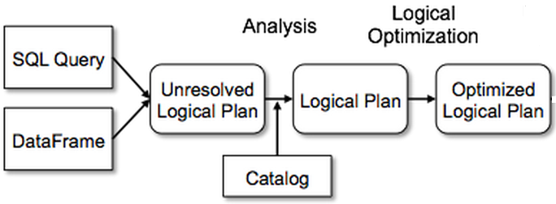
Plánování a optimalizace

Slide 33
Plánování a optimalizace
přetypování
posloupnost transformací (např. přehození FILTER a JOIN)
volba typu JOINu, využití clusterování, partitions, skew apod.
atd.

Slide 34
Plánování a optimalizace
rozdělení a distribuce dat
překlad transformací a akcí do příkazů pro JVM
atd.

Slide 35
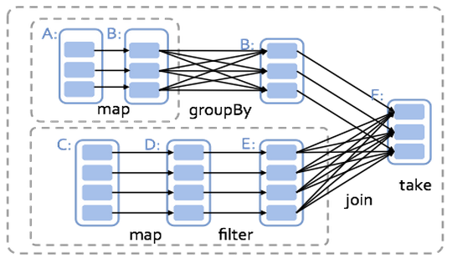
Ukázka
DAG – graf popisující průběh výpočtu
určení závislostí (X musí být uděláno před Y)
optimalizace v rámci dodržení závislostí

Slide 36
Rozdělení dat – partitions
partition – část dat zpracovaná v jednom tasku
defaultně 1 partition = 1 HDFS block = 1 task = 1 core
partition se zpracuje na nodu, kde je uložená
více partitions ⇨ víc tasků ⇨ vyšší paralelizace ⇨ menší velikost jedné partition ⇨ nižší efektivita ⇨ vyšší overhead
... a naopak
Lze ovlivnit? A jak?
při vstupu: např. sc.textFile(soubor, počet_part)
za běhu: coalesce, repartition, partitionBy
shuffle!

Slide 37
Spuštění a konfigurace

Slide 38
Spuštění Sparku
pyspark | spark-shell | spark-submit --param value
Kde a jak poběží
na clusteru – plné využití paralelismu
mod client
mod cluster
lokálně – paralelní běh na více jádrech
určeno parametry --master a --deploy-mode

Slide 39
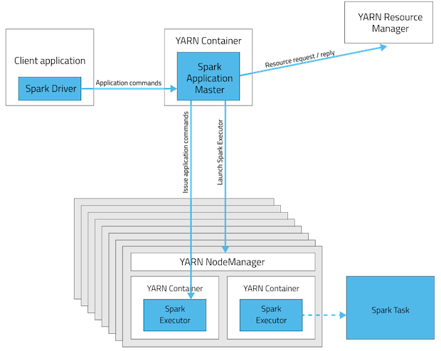
Spark on YARN client mode

Slide 40
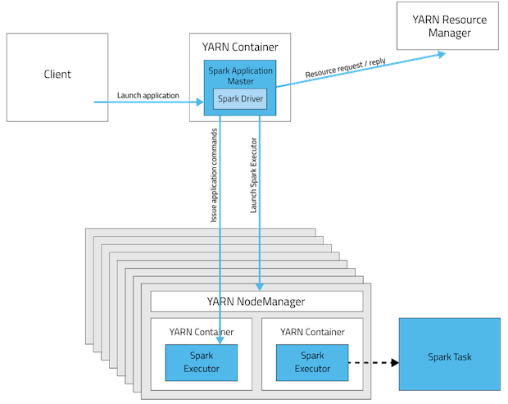
Spark on YARN cluster mode

Slide 41
Mod client versus mod cluster
default je client
mod client je vhodný pro interaktivní práci a debugging (výstup jde na lokální konzolu)
mod cluster je vhodný pro produkční účely

Slide 42
Konfigurace běhu Sparku – požadavky na zdroje
--name jméno aplikace
--driver-memory paměť pro driver
--num-executors počet exekutorů
--executor-cores počet jader pro exekutor
--executor-memory paměť pro exekutor
Příklad
pyspark --master yarn --deploy-mode client --driver-memory 1G --num-executors 3 --executor-cores 2 --executor-memory 3G

Slide 43
Příklad plánu alokace zdrojů
Obecná doporučení:
--num-cores <= 5
--executor-memory <= 64 GB
Cluster 6 nodů, každý 16 jader a 64 GB RAM
Rezervovat 1 jádro a 1GB /node pro OS zbývá 6 *15 jader a 63 GB
1 jádro pro Spark Driver: 6 * 15 – 1 = 89 jader.
89 / 5 ~ 17 exekutorů. Každý node (kromě toho s driverem) bude mít 3 exekutory.
63 GB / 3 ~ 21 GB paměti na exekutor. Navíc se musí počítat s memory overhead -> nastavit 19 GB na exekutor

Slide 44
Díky za pozornost

